Slide 1
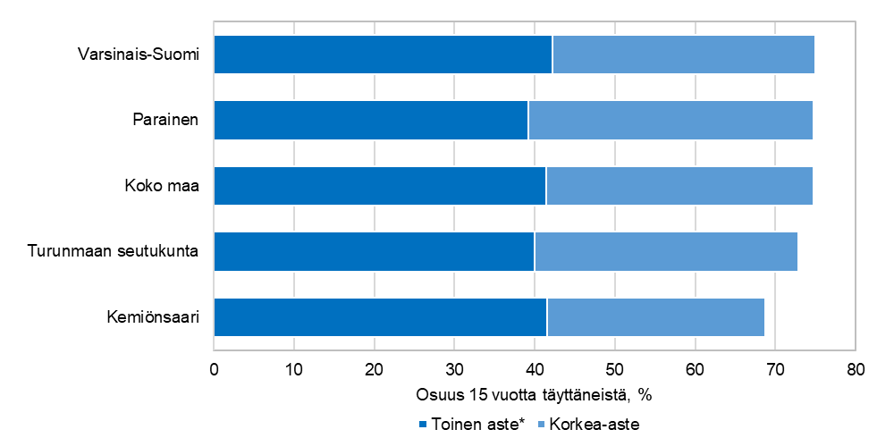
Perusasteen jälkeisen tutkinnon suorittaneet kunnittain Turunmaan seutukunnassa 2022
*Sisältää erikoisammattikoulutusasteen
Vuoden 2023 aluerajat
Lähde: Tilastokeskus

Slide 2
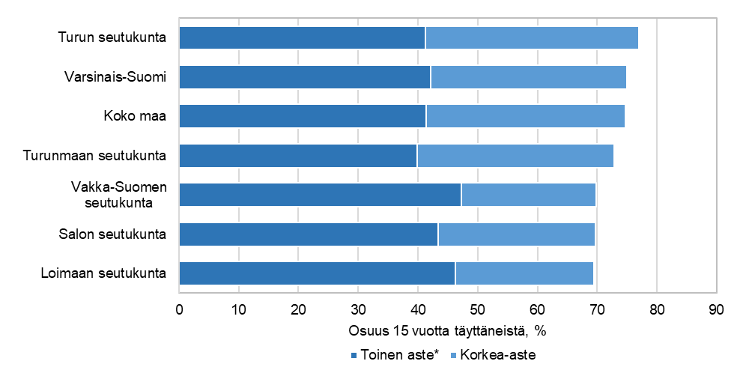
Perusasteen jälkeisen tutkinnon suorittaneet seutukunnittain Varsinais-Suomessa 2022
*Sisältää erikoisammattikoulutusasteen
Vuoden 2022 aluerajat
Lähde: Tilastokeskus

Slide 3
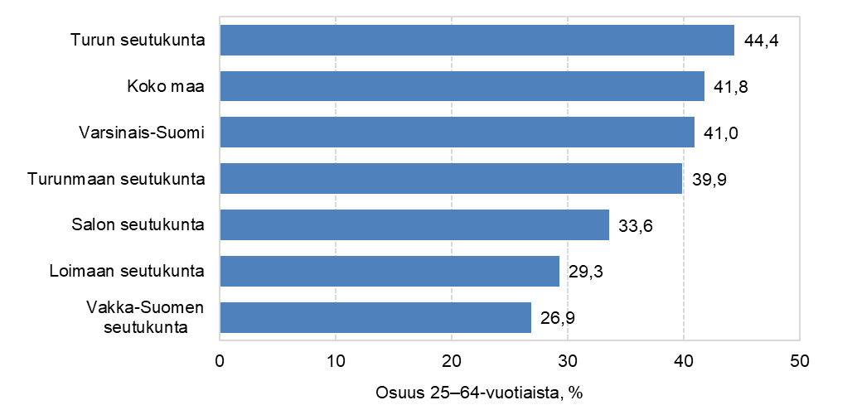
Korkea-asteen tutkinnon suorittaneet seutukunnittain Varsinais-Suomessa 2022
Vuoden 2023 aluerajat Lähde: Tilastokeskus

Slide 4
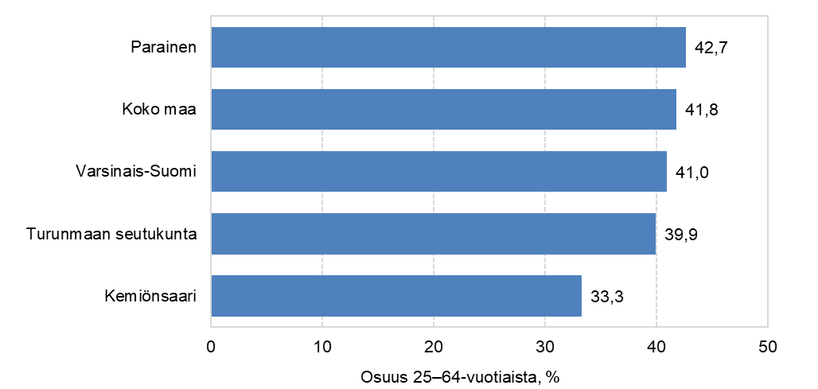
Korkea-asteen tutkinnon suorittaneet kunnittain Turunmaan seutukunnassa 2022
Vuoden 2023 aluerajat Lähde: Tilastokeskus

Slide 5
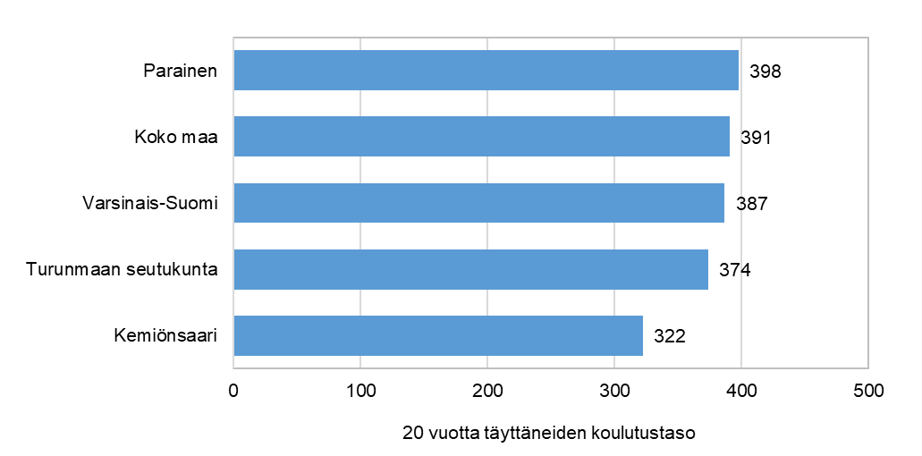
Koulutustaso kunnittain Turunmaan seutukunnassa 2022
Vuoden 2023 aluerajat Lähde: Tilastokeskus

Slide 6
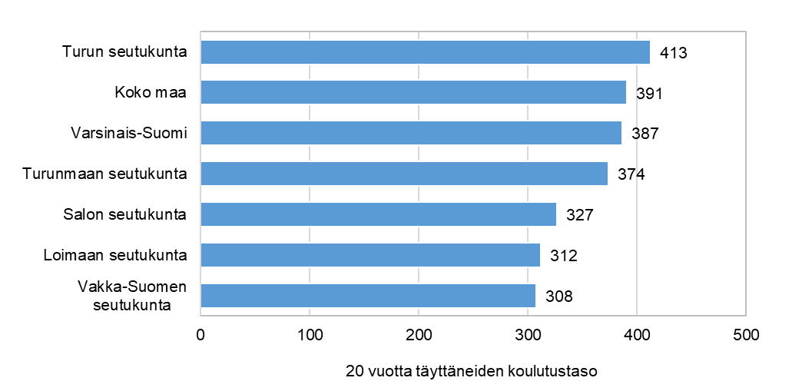
Koulutustaso seutukunnittain Varsinais-Suomessa 2022
Vuoden 2023 aluerajat Lähde: Tilastokeskus

Slide 7
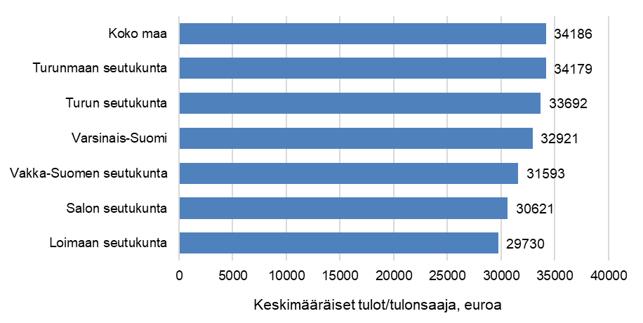
Valtionveron alaiset tulot seutukunnittain Varsinais-Suomessa 2021
Vuoden 2023 aluerajat Lähde: Tilastokeskus

Slide 8
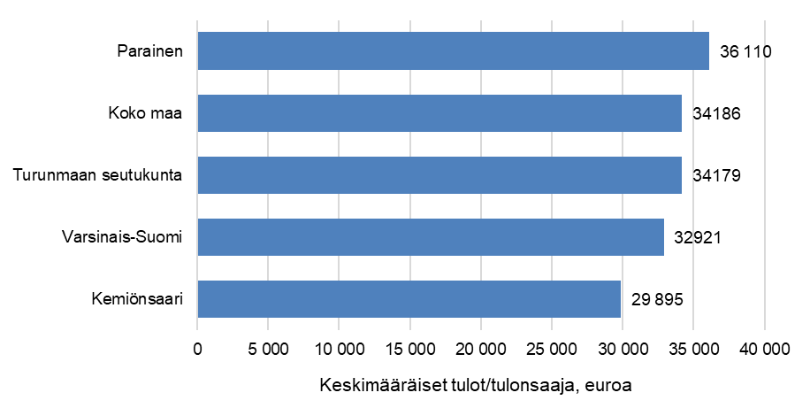
Valtionveron alaiset tulot kunnittain Turunmaan seutukunnassa 2021
Vuoden 2023 aluerajat Lähde: Tilastokeskus

